Slide 1
台农芒果采后糖处理实验分析
外源糖浸果处理对果实后熟进程的影响
供试材料：台农芒果（呼吸跃变型），绿熟期（商业成熟度）采收
处理：清水对照（CK）／蔗糖／果糖／葡萄糖 浸果，25 ℃ 货架期贮藏 9 d
指标：果实硬度、可溶性固形物（TSS）、果肉蔗糖含量、果肉切片染色
取样：0、1、3、5、7、9 d，每处理每时点 3 次重复（n = 3）
采后生理研究团队 · 组会汇报

Slide 2
汇报要点
一句话结论：三种外源糖浸果处理均加速台农芒果后熟，但不改变后熟的进程模式——终点一致，只是提前到达
0.9 – 1.7 d
后熟提前量：硬度降至 30 N（可食软化阈值）所需时间比 CK 缩短
−29% ~ −39%
第 5 天硬度较 CK 下降幅度（32.7／28.0／28.3 N vs 46.0 N）
+26% ~ +34%
第 9 天果肉蔗糖较 CK 提高（p<0.001）
1 处理有效：硬度、TSS、蔗糖三项指标的处理主效应与处理×时间交互效应均显著（p<0.01），说明外源糖不仅整体改变了指标水平，更改变了后熟的时间进程。
2 差异集中在后熟中期：3–7 d 为处理间分化窗口，第 5 天差异最大；到 9 d 硬度与 TSS 在各处理间趋同（TSS 9 d：21.97–22.67 °Brix，p=0.409），即处理加快了进程而未改变终点品质。
3 强度排序（以硬度为判据）：果糖 ≈ 葡萄糖 > 蔗糖 > CK。单糖（己糖）的促进作用强于二糖蔗糖，提示效应可能与可直接进入代谢/信号途径的己糖有关。
4 一处值得注意的现象：1–3 d 处理组果肉蔗糖显著低于 CK（3 d：3.97–5.07 vs 7.73 mg/g，p<0.001），5 d 后反超。该“先低后高”的阶段性反转尚无法由现有数据判定原因，是后续验证的重点。
5 切片染色结果与生理数据一致：处理组果肉黄色（类胡萝卜素显色）出现更早、7–9 d 显色更充分。
台农芒果采后糖处理实验分析 · 课题组组会汇报
01

Slide 3
一、实验设计
四处理 × 六时点 × 三重复的完全随机设计，0 d 为处理前共用基线
设计要素 | 内容
供试材料 | 台农芒果，呼吸跃变型果实；绿熟期（商业成熟度）采收，同批次、同产地、大小与色泽一致
处理设置 | CK 清水对照 · 蔗糖处理 · 果糖处理 · 葡萄糖处理（外源糖溶液浸果；具体浓度与浸泡时长见实验记录）
贮藏条件 | 常温货架期贮藏（约 25 ℃），自然后熟
取样时间 | 0、1、3、5、7、9 d 共 6 个时点（0 d 为处理前基线，四处理共用同一组数据）
重复设置 | 每处理每时点 3 次生物学重复（n = 3），共 4 × 6 × 3 = 72 个观测（每指标）
测定指标 | ① 果实硬度（质地劣变）② 可溶性固形物 TSS（总体糖积累与风味）③ 果肉蔗糖含量（糖组分）④ 果肉切片染色（色泽/类胡萝卜素显色，定性）
统计分析 | 两因素方差分析（处理 × 时间）→ 各时点单因素 ANOVA → Tukey HSD 多重比较 + Dunnett（各处理 vs CK）
说明：源数据未记录糖溶液浓度、浸泡时长与贮藏温湿度的具体数值，本报告中相关表述按常规方案描述，正式成文前需以实验记录核定；硬度单位按 N 计、蔗糖含量按 mg/g FW 计（源表未标注单位，需据仪器与方法确认）。
台农芒果采后糖处理实验分析 · 课题组组会汇报
02

Slide 4
二、数据处理与统计方法
先看整体（两因素），再看时点（单因素+多重比较），最后做稳健性核验
步骤 | 方法 | 目的 / 判读
① 描述统计 | 各处理×各时点均值 ± 标准差（n = 3） | 呈现变化趋势与组内离散程度
② 两因素方差分析 | 处理（4 水平）× 时间（6 水平）全因子模型，含交互项；效应量以 η² 表示 | 判断“糖处理是否有效”“效应是否随时间变化”
③ 各时点单因素 ANOVA | 对每个取样日单独检验 4 个处理间差异 | 定位差异出现的时间窗口
④ 多重比较 | Tukey HSD（处理间两两，控制族错误率）＋ Dunnett（各糖处理 vs CK） | Tukey 用于处理间排序；Dunnett 针对“与对照比”这一核心问题，检验力更高
⑤ 前提检验与稳健性 | Levene 方差齐性、Shapiro-Wilk 残差正态性；辅以 Alexander-Govern（异方差稳健）与 Kruskal-Wallis（非参数）复核 | n=3 时前提易被违背，用稳健方法确认结论不因方法而改变
⑥ 关联分析 | 指标间 Pearson r 与 Spearman ρ（处理均值，n = 24）；并以“糖–硬度”轨迹图呈现 | 关系呈单调非线性，以 Spearman 为主要判据
显著性标记：* p<0.05，** p<0.01，*** p<0.001，ns 不显著。0 d 四处理共用同一组基线数据，不作处理间检验。 全部计算基于源 Excel 原始重复值，未作剔除或平滑；分析在 Python（SciPy 1.18）中完成。
台农芒果采后糖处理实验分析 · 课题组组会汇报
03

Slide 5
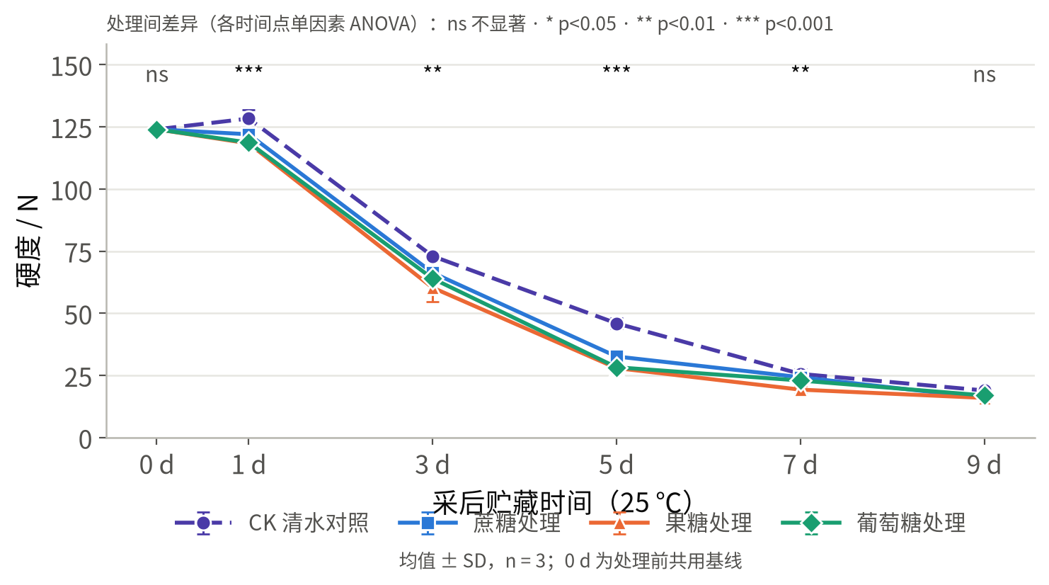
三、数据结果（1）果实硬度：处理组软化更早、更快
1–7 d 各时点处理间差异均显著；第 5 天差距最大，9 d 趋同
读图要点
· 1 d 出现短暂“硬度回升”（CK 128.3 N），三处理组均低于 CK（p<0.01），提示处理组已提前进入软化程序
· 3 d 起进入快速软化期：CK 73.0 N，果糖组仅 60.3 N
· 5 d 差异最大：CK 46.0 N vs 蔗糖 32.7／果糖 28.0／葡萄糖 28.3 N（p<0.001）
· 9 d 全部降至 16–19 N，处理间不再显著（p=0.073）——终点相同，进程提前
· 硬度以 30 N 为可食软化阈值，线性插值得到达阈时间： CK 6.6 d ｜ 蔗糖 5.6 d ｜ 果糖 4.9 d ｜ 葡萄糖 4.9 d
台农芒果采后糖处理实验分析 · 课题组组会汇报
04

Slide 6
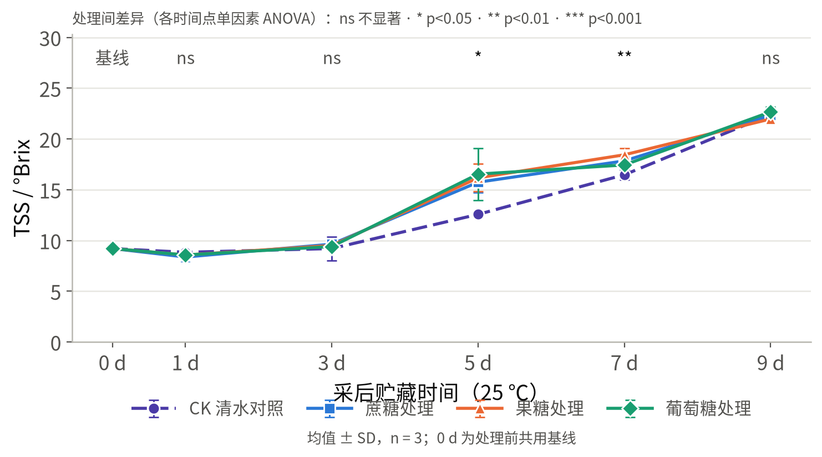
三、数据结果（2）可溶性固形物：处理组糖积累提前，终值一致
差异窗口为 5–7 d；9 d 各处理均达 22 °Brix 左右，无显著差异
读图要点
· 0–3 d 处理间无显著差异，TSS 维持在 8.4–9.6 °Brix（后熟启动前的平台期）
· 5 d 明显分化：CK 12.6 °Brix，处理组 15.7–16.5 °Brix（较 CK 高 25%–32%）
· 7 d 差异达 p=0.004，果糖组最高（18.4 °Brix）
· 9 d 收敛至 22.0–22.7 °Brix，处理间无差异（p=0.409）
· 结论：外源糖没有提高最终可食品质的糖度上限，而是让糖积累提前 1–2 d 完成——这对“提前上市 / 缩短催熟期”有实践意义，但也意味着货架期缩短
台农芒果采后糖处理实验分析 · 课题组组会汇报
05

Slide 7
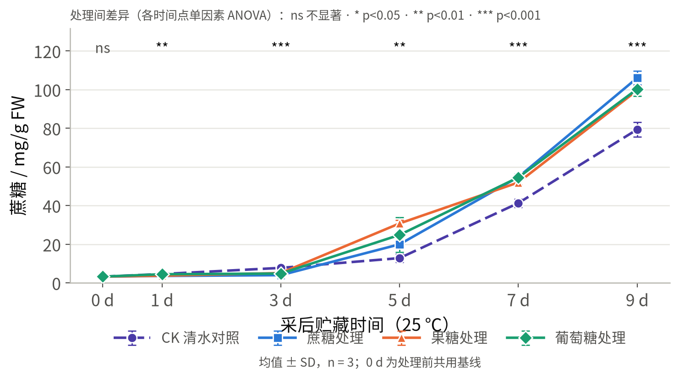
三、数据结果（3）果肉蔗糖：全程差异显著，且存在“先低后高”的反转
1–3 d 处理组低于 CK；5 d 起显著高于 CK，9 d 高出 26%–34%
读图要点
· 阶段 I（1–3 d）反转：3 d CK 7.73 mg/g，处理组仅 3.97–5.07 mg/g（p<0.001）
· 阶段 II（5 d）反超：CK 12.8，果糖组已达 30.7 mg/g
· 阶段 III（7–9 d）稳定高于 CK：9 d CK 79.3 vs 99.6–106.0 mg/g（p<0.001）
· 蔗糖的处理×时间交互效应在三项指标中最强（F=15.4，p<0.001），说明糖代谢是响应外源糖最敏感的环节
· 对反转的解读需谨慎：可能来自早期糖代谢/呼吸消耗增强、蔗糖合成酶系（SPS/SS/转化酶）活性变化或渗透胁迫，现有数据不足以区分，已列入后续验证。
台农芒果采后糖处理实验分析 · 课题组组会汇报
06

Slide 8
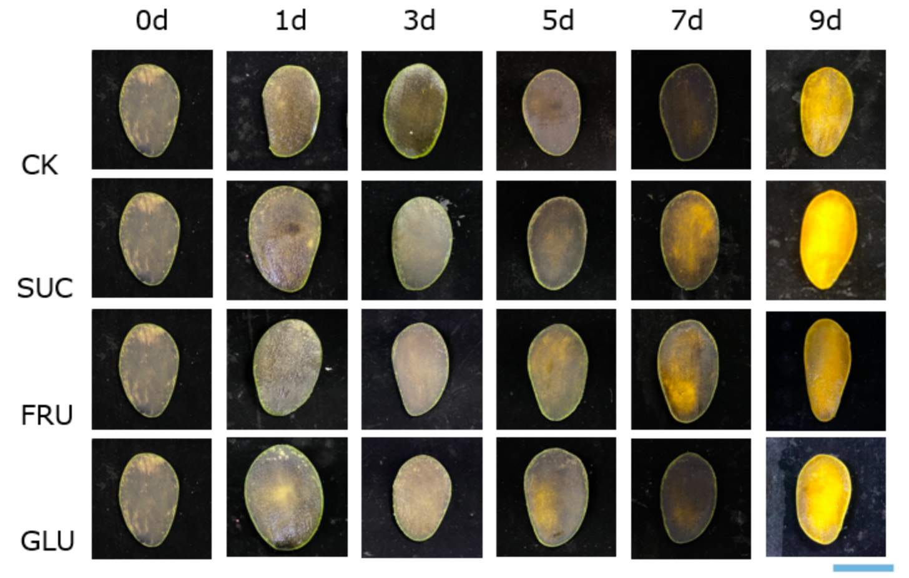
三、数据结果（4）果肉切片染色：处理组显色更早、更充分
定性证据，与硬度、TSS、蔗糖的时间进程相互印证
观察要点
· 0–3 d：四处理果肉均呈灰绿/灰白色，未见明显黄化，与此阶段 TSS 无差异一致
· 5–7 d：三个糖处理组先后出现明显黄色区域（果糖、葡萄糖 5 d 已可见），CK 同期仍以暗色为主
· 9 d：处理组（尤以蔗糖、葡萄糖）整个切面呈饱满亮黄色，CK 黄化范围与强度均较弱
· 果肉由暗色转为亮黄，对应后熟过程中淀粉降解与类胡萝卜素积累；显色时序与“处理组后熟提前 1–2 d”的定量结果一致
· 局限：该图为定性观察，无重复与定量分析，仅作为佐证。源文件未记录染色方法——若为 I₂-KI 淀粉染色，暗色区应解读为“淀粉未降解”、亮黄区为“淀粉已降解”，结论方向不变但表述需据实修改；建议补做类胡萝卜素含量与色差（L*a*b*）测定。
CK 清水对照 · SUC 蔗糖 · FRU 果糖 · GLU 葡萄糖；每格为对应处理与时点的果肉纵切面
台农芒果采后糖处理实验分析 · 课题组组会汇报
07

Slide 9
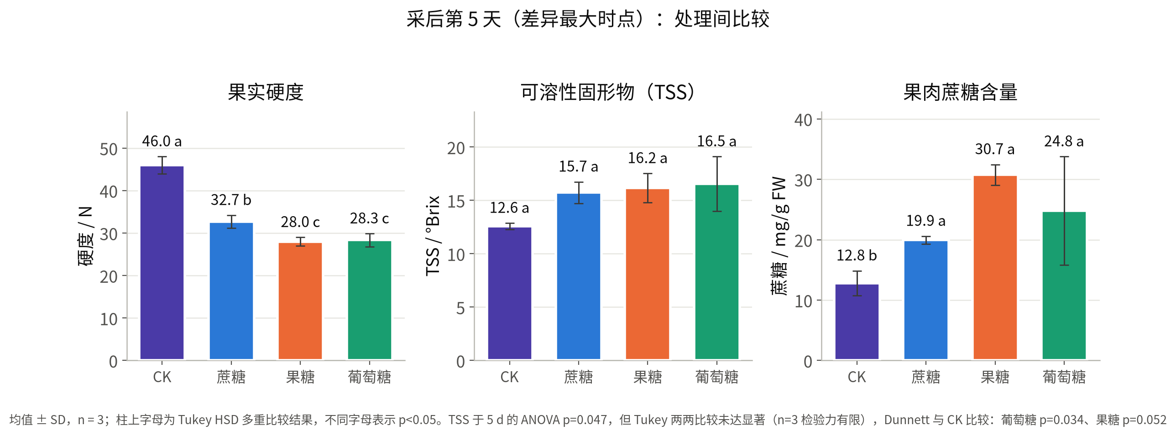
三、数据结果（5）第 5 天横向比较：分化最明显的时点
同一时点上三项指标一致指向“糖处理组后熟更快”，且己糖强于蔗糖
硬度是区分最清晰的指标：CK 46.0 N ＞ 蔗糖 32.7 N ＞ 果糖 28.0 N ≈ 葡萄糖 28.3 N，被 Tukey 分为 a／b／c 三个水平。
TSS 与蔗糖方向一致但离散更大：葡萄糖组蔗糖 SD 达 9.0 mg/g，提示该时点果实后熟进度不齐，需增加重复数确认。
台农芒果采后糖处理实验分析 · 课题组组会汇报
08

Slide 10
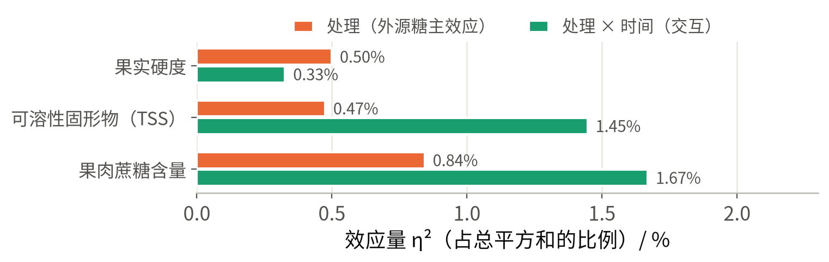
四、统计检验（1）两因素方差分析：处理有效，且效应随时间变化
三项指标的“处理”主效应与“处理×时间”交互效应全部显著
指标 | 效应 | df | F | p | η² | 判读
果实硬度 | 处理 | 3, 48 | 60.2 | <0.001 | 0.50% | 显著
 | 时间 | 5, 48 | 7172.2 | <0.001 | 99.04% | 显著
 | 处理×时间 | 15, 48 | 7.9 | <0.001 | 0.33% | 显著
可溶性固形物 TSS | 处理 | 3, 48 | 5.7 | 0.002 | 0.47% | 显著
 | 时间 | 5, 48 | 695.8 | <0.001 | 96.74% | 显著
 | 处理×时间 | 15, 48 | 3.5 | <0.001 | 1.45% | 显著
果肉蔗糖含量 | 处理 | 3, 48 | 38.9 | <0.001 | 0.84% | 显著
 | 时间 | 5, 48 | 2686.9 | <0.001 | 97.14% | 显著
 | 处理×时间 | 15, 48 | 15.4 | <0.001 | 1.67% | 显著
怎么读这两组数字
· 时间效应解释了 96.7%–99.0% 的总变异：后熟本身是主导变化，糖处理是在此基础上的调制，这是采后生理数据的常见结构。
· 处理主效应虽然 η² 仅 0.5%–0.8%，但 F 值高、p 值小（硬度 F=60.2，p<0.001），在时间变异被扣除后仍稳定可检出。
· 交互效应显著（TSS 1.45%、蔗糖 1.67%）是本实验的关键：糖处理的作用大小依时间而变，集中在后熟中期，因此必须逐时点比较，不能只看总体均值。
误差自由度 48；η² = 效应平方和 / 总平方和。 右图为处理与交互效应的放大显示（时间效应过大，同图不可辨）。
台农芒果采后糖处理实验分析 · 课题组组会汇报
09

Slide 11
四、统计检验（2）各时点比较与稳健性核验
差异窗口集中在 3–7 d；结论在参数与非参数方法下基本一致
指标 | 检验 | 1 d | 3 d | 5 d | 7 d | 9 d
果实硬度 | 单因素 ANOVA p | <0.001 | 0.006 | <0.001 | 0.003 | 0.073
 | Tukey 分组 | abbb | aabb | abcc | aaba | aaaa
 | Dunnett vs CK 显著数 | 3/3 | 2/3 | 3/3 | 1/3 | 0/3
 | 稳健性（AG／KW p） | 0.010／0.021 | 0.016／0.029 | 0.001／0.024 | 0.041／0.029 | 0.133／0.101
可溶性固形物 TSS | 单因素 ANOVA p | 0.091 | 0.855 | 0.047 | 0.004 | 0.409
 | Tukey 分组 | aaaa | aaaa | aaaa | baaa | aaaa
 | Dunnett vs CK 显著数 | 1/3 | 0/3 | 1/3 | 2/3 | 0/3
 | 稳健性（AG／KW p） | 0.350／0.066 | 0.671／0.694 | 0.006／0.092 | 0.049／0.024 | 0.206／0.236
果肉蔗糖含量 | 单因素 ANOVA p | 0.002 | <0.001 | 0.009 | <0.001 | <0.001
 | Tukey 分组 | abba | abbb | baaa | baaa | baaa
 | Dunnett vs CK 显著数 | 2/3 | 3/3 | 2/3 | 3/3 | 3/3
 | 稳健性（AG／KW p） | 0.003／0.037 | 0.008／0.045 | 0.003／0.044 | 0.004／0.022 | 0.007／0.032
Tukey 分组按 CK／蔗糖／果糖／葡萄糖 顺序给出字母，字母不同表示 p<0.05；0 d 为共用基线，不参与检验。
结论与限度
· 硬度与蔗糖：ANOVA、Alexander-Govern（AG，异方差稳健）与 Kruskal-Wallis（KW，非参数）结论一致，1–7 d 差异稳定成立（9 d 硬度三法均不显著）。
· TSS 需保留判断：5 d 时 ANOVA p=0.047、AG p=0.006 显著，但 KW p=0.092 未显著，宜表述为“有差异倾向”；7 d 三法一致显著，才是确证时点。
· 前提检验（1–9 d 共 15 组）：Levene 有 5 组、Shapiro-Wilk 有 0 组 p<0.05；n=3 下两项检验本身不敏感，故以上述稳健方法交叉验证，后续建议 n≥5。
台农芒果采后糖处理实验分析 · 课题组组会汇报
10

Slide 12
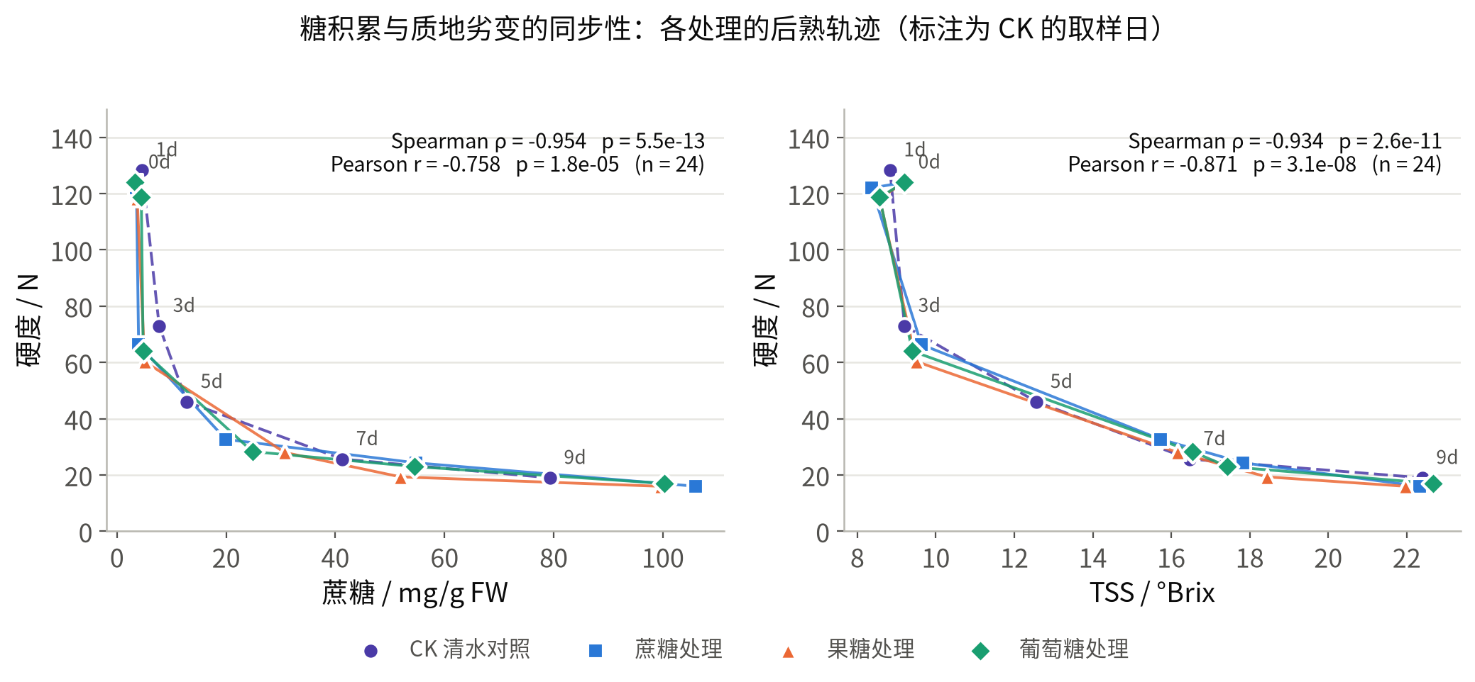
四、统计检验（3）后熟提前量与指标间关联
处理并未改变“糖积累—质地劣变”的耦合关系，只是让果实更快沿同一轨迹推进
处理 | 降至 30 N 所需时间 | 相对 CK 提前
CK | 6.57 d | —
蔗糖 | 5.64 d | 0.93 d
果糖 | 4.88 d | 1.70 d
葡萄糖 | 4.91 d | 1.67 d
指标对（n = 24） | Spearman ρ | p
蔗糖 ~ 硬度 | -0.954 | <0.001
TSS ~ 硬度 | -0.934 | <0.001
蔗糖 ~ TSS | 0.911 | <0.001
· 三项指标高度单调相关（|ρ|≥0.91），糖积累与软化在时间上同步。
· 左图四条轨迹几乎重合：同一硬度对应同一糖含量，处理只改变“到达该点的时间”。
· 关系非线性（前陡后平），故以 Spearman ρ 为主要判据。
台农芒果采后糖处理实验分析 · 课题组组会汇报
11

Slide 13
五、机制分析：外源糖如何加速后熟（工作假说）
现有数据可支持“进程提前而非终点改变”，各环节的分子证据仍需本实验室补充验证
外源糖浸果 （蔗糖／果糖／葡萄糖）
果肉糖库快速升高 ＋轻度渗透信号
糖信号感知 HXK1 · SnRK1 · TOR
己糖可直接被感知 蔗糖需先水解
后熟激素网络 乙烯（ACS/ACO）· ABA
呼吸跃变提前启动 自催化乙烯合成加速
后熟表型执行
淀粉降解 → 蔗糖/己糖 细胞壁水解 → 软化 类胡萝卜素 → 转黄
本实验数据对该假说的支持点
① 支持“加速”而非“改性”：9 d 时硬度（p=0.073）与 TSS（p=0.409）在处理间已无差异，且“糖–硬度”轨迹四组重合——处理改变的是进程速率，不是后熟程序本身。
② 支持“糖信号”而非“单纯底物输入”：若外源糖仅作为底物渗入果肉，蔗糖处理应最直接提升果肉蔗糖，但实际以果糖／葡萄糖处理的促进作用更强，且 1–3 d 处理组蔗糖反而低于 CK——底物输入难以解释，更像是己糖触发的代谢与信号响应。
③ 支持“上游启动提前”：硬度在 1 d 即出现处理间差异（p<0.001），早于 TSS（5–7 d）与显色（5 d 后），时序上符合“信号/激素 → 细胞壁水解 → 糖积累与转色”的级联顺序。
④ 尚不能确定的环节（本实验未测）：乙烯释放速率与呼吸强度、ACS/ACO 表达、ABA 含量、淀粉与淀粉酶活性、SPS/SS/转化酶活性、细胞壁水解酶（PG／PME／β-Gal／EXP）活性。在补齐这些指标前，上述箭头均应视为假说而非结论。
台农芒果采后糖处理实验分析 · 课题组组会汇报
12

Slide 14
六、文献证据：糖不只是产物，也是后熟的调控信号
以下文献为机制假说的依据来源，与本实验结果的对应关系逐条列出
文献 | 核心结论 | 与本实验的关系
Rolland, Baena-González & Sheen (2006) Annu. Rev. Plant Biol. 57:675–709 | 植物存在 HXK1、SnRK1、TOR 等糖感知与信号途径，葡萄糖/蔗糖可作为信号分子调控发育与代谢 | 为“外源糖经糖信号途径影响后熟”提供总体框架；也解释己糖（果糖/葡萄糖）效应强于蔗糖
Jia et al. (2013) New Phytologist 198:453–465 | 蔗糖可作为信号促进草莓果实 ABA 积累并加速成熟，糖–ABA 互作参与成熟调控 | 支持“外源糖 → 激素网络 → 后熟提前”这一路径（非呼吸跃变型果实中的直接证据）
Yanagisawa, Yoo & Sheen (2003) Nature 425:521–525 | 葡萄糖通过影响 EIN3 蛋白稳定性与乙烯信号互作（葡萄糖促进 EIN3 降解） | 提示糖–乙烯互作方向依组织与浓度而异，是本实验必须实测乙烯释放的原因
Brummell & Harpster (2001) Plant Mol. Biol. 47:311–340 | 果实软化由 PG、PME、β-半乳糖苷酶、扩张蛋白等细胞壁修饰酶协同驱动 | 对应本实验硬度提前下降的可能执行环节，指明后续酶活/表达测定的目标基因
Osorio, Scossa & Fernie (2013) Front. Plant Sci. 4:198 | 综述果实成熟的分子调控，强调糖代谢与激素、转录因子网络的耦合 | 为“糖积累与软化同步（|ρ|≥0.91）”提供解释框架
芒果后熟生理相关研究（淀粉降解 → 蔗糖积累、类胡萝卜素合成与转色） | 芒果为呼吸跃变型果实，后熟期淀粉快速降解为蔗糖与己糖，伴随细胞壁降解与类胡萝卜素积累 | 对应本实验蔗糖 9 d 内升高约 25–33 倍、切片由暗转黄的观察
提示：上表文献信息依据既有文献知识整理，正式引用前请逐条核对原文与 DOI；末行为综述性表述，需补充具体的台农（Tainong）品种文献。目前尚未检索到与本实验完全对应的“外源糖浸果处理芒果”的直接文献，若确认为新方案，应在方法学上补充浓度梯度与渗入量验证。
台农芒果采后糖处理实验分析 · 课题组组会汇报
13

Slide 15
七、结论与下一步
结论按证据强度分层陈述；待验证事项已转化为具体实验设计
结论（按证据强度）
可以确认
1. 蔗糖、果糖、葡萄糖三种外源糖浸果处理均显著加速台农芒果后熟：软化提前 0.9–1.7 d，5–7 d 的 TSS 与蔗糖含量显著高于 CK。
2. 处理效应随时间变化（交互显著），差异窗口为 3–7 d；9 d 时硬度与 TSS 回到同一水平，最终糖度未被提高。
3. 三项指标高度单调相关，处理未改变糖与质地的耦合关系。
倾向性结论（需重复验证）
4. 以硬度为判据，强度排序为果糖 ≈ 葡萄糖 > 蔗糖，己糖效应更强（9 d 蔗糖含量则以蔗糖处理最高）。
5. 处理组蔗糖含量在 1–3 d 低于 CK 后反超，存在阶段性反转。
尚不能得出的结论
6. 本实验未测乙烯、呼吸、淀粉与相关酶活，无法判定加速后熟的直接机制；亦无法回答外源糖是作为底物、渗透因子还是信号分子起作用。
下一步计划
① 补齐跃变型果实的核心指标：逐日测定乙烯释放速率与呼吸强度，确认“呼吸跃变是否提前”——这是“加速后熟”最直接的判据。
② 解析蔗糖反转：加测淀粉含量、α/β-淀粉酶、SPS、SS、酸性/中性转化酶活性，并在 0–3 d 加密取样（每日 1 次）。
③ 追踪外源糖去向：用 ¹³C 或 ¹⁴C 标记糖，或测定果皮/果肉糖梯度，区分“渗入的底物”与“内源合成的糖”。
④ 完善设计：设置糖浓度梯度与等渗对照（如甘露醇/山梨醇），以分离渗透效应与糖信号效应；重复数提高至 n≥5，并做独立批次重复。
⑤ 定量表型：以色差仪（L*a*b*）与类胡萝卜素含量替代/补充定性染色；同步记录失重率、腐烂率以评估货架期损失。
⑥ 分子验证：检测 ACS/ACO、NCED、PG/PME/β-Gal/EXP 与糖信号（HXK1、SnRK1）相关基因表达。
台农芒果采后糖处理实验分析 · 课题组组会汇报
14

Slide 16
附录：全部实测数据（均值 ± 标准差，n = 3）
数据直接取自源 Excel 原始重复值，未作任何剔除或修正
时间 | 果实硬度 / N |  |  |  | TSS / °Brix |  |  |  | 果肉蔗糖 / (mg/g FW)
 | CK | 蔗糖 | 果糖 | 葡萄糖 | CK | 蔗糖 | 果糖 | 葡萄糖 | CK | 蔗糖 | 果糖 | 葡萄糖
0 d | 124.0±2.0 | 124.0±2.0 | 124.0±2.0 | 124.0±2.0 | 9.2±0.0 | 9.2±0.0 | 9.2±0.0 | 9.2±0.0 | 3.2±1.2 | 3.2±1.2 | 3.2±1.2 | 3.2±1.2
1 d | 128.3±3.5 | 122.0±1.0 | 118.3±1.2 | 118.7±0.6 | 8.8±0.3 | 8.4±0.2 | 8.6±0.1 | 8.6±0.1 | 4.6±0.2 | 3.6±0.3 | 3.7±0.1 | 4.5±0.3
3 d | 73.0±1.7 | 66.3±1.5 | 60.3±5.7 | 64.0±1.0 | 9.2±1.2 | 9.6±0.1 | 9.5±0.3 | 9.4±0.3 | 7.7±0.4 | 4.0±1.0 | 5.1±0.2 | 4.8±0.1
5 d | 46.0±2.0 | 32.7±1.5 | 28.0±1.0 | 28.3±1.5 | 12.6±0.3 | 15.7±1.0 | 16.2±1.4 | 16.5±2.6 | 12.8±2.1 | 19.9±0.7 | 30.7±1.7 | 24.8±9.0
7 d | 25.7±2.1 | 24.3±0.6 | 19.3±1.5 | 23.0±1.0 | 16.5±0.5 | 17.8±0.3 | 18.4±0.7 | 17.4±0.2 | 41.3±2.1 | 54.7±0.7 | 51.9±1.2 | 54.5±0.6
9 d | 19.0±1.0 | 16.0±2.0 | 16.0±1.0 | 17.0±1.0 | 22.4±0.3 | 22.3±0.7 | 22.0±0.1 | 22.7±0.5 | 79.3±3.8 | 106.0±3.6 | 99.6±2.4 | 100.2±3.6
注：0 d 为处理前共用基线，四处理数值相同（蔗糖 0 d 的三个重复为 2.00／3.34／4.32 mg/g，组内变异较大，源于同批果实个体差异）。 硬度与蔗糖含量的单位按常规方法标注，源表未记录单位与测定方法，请以实验记录为准。
数据可靠性自查
· 全部 3 项指标 × 4 处理 × 6 时点 × 3 重复共 216 个数据点均完整，无缺失、无异常离群值（各组 SD 见上表）。
· 组内变异总体偏小（硬度 SD 多在 1–3 N），但 5 d 葡萄糖组蔗糖（SD 9.0）与 TSS（SD 2.6）离散明显偏大，对应该时点果实后熟进度不齐，是 5 d TSS 检验结果偏弱的原因之一。
· 0 d 四处理共用同一组数据，意味着基线一致性由取样保证而非实测验证；建议后续实验各处理独立测定 0 d 基线。
台农芒果采后糖处理实验分析 · 课题组组会汇报
15

